Slide 1
Дизайн одной из зон школьного помещения
Творческий проект
Автор: ученица 9 «А» класса МБОУ СОШ №19
Художественный руководитель: Наумов Артём, свободный художник
Научный руководитель: Куздыбаева Г.С., учитель биологии.

Slide 2
Актуальность
Нашей школе в этом году 45 лет, и как любой имениннице мне захотелось сделать ей подарок. Что лучше всего подарить на юбилей? Если задуматься, школа – это наш второй дом, и здесь нам всем должно быть комфортно. Условия в ней должны быть такие, чтобы не просто хотелось здесь находиться, но и получать удовольствие, не нанося при этом урон здоровью.
Изучив ряд литературных источников, я понял, что интерьер имеет огромное значение для здоровья человека, особенно для его психики. За целый день устаёшь от учёбы и иногда хочется просто отдохнуть , полюбоваться природой. Наш классный руководитель часто организовывает нам выезд на природу, но, к сожалению, этого недостаточно. Как бы было хорошо создать в школе такой уголок, чтобы и приятно было смотреть, и польза от этого была бы всем в школе.

Slide 3
Цель
Создание дизайна одной из зон школьного помещения, учитывая при этом:
психологические потребности учащихся;
экономичность реализации проекта;
практическую значимость проекта.

Slide 4
Задачи
изучить литературные источники
определить полезную зону
разработать план действий
выбрать вид дизайна
составить смету расходов
создать проект дизайна

Slide 5
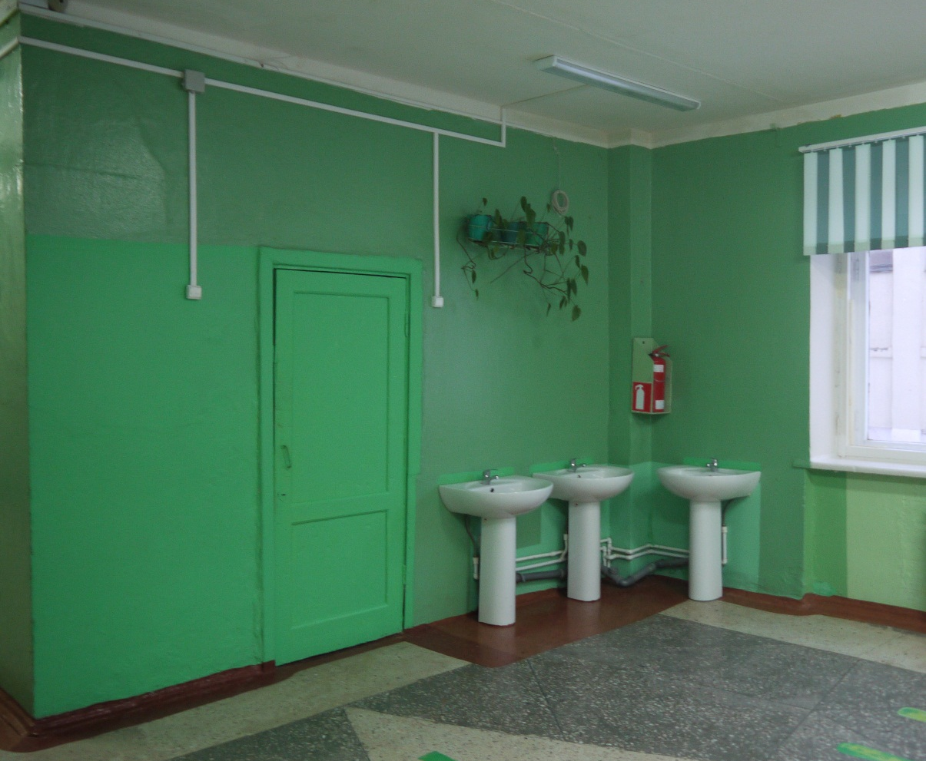
В нашей рекреации есть уголок,
где мы можем утолить жажду.

Slide 6
В ходе работы
Вот было бы здорово , подумала я, если бы этот уголок был бы немного иным и мог бы не только утолять жажду, но и успокаивать. А также немаловажно, чтобы эта зона была бы ещё и красивой! Вот это настоящий подарок, осталось только определить вид дизайна.

Slide 7
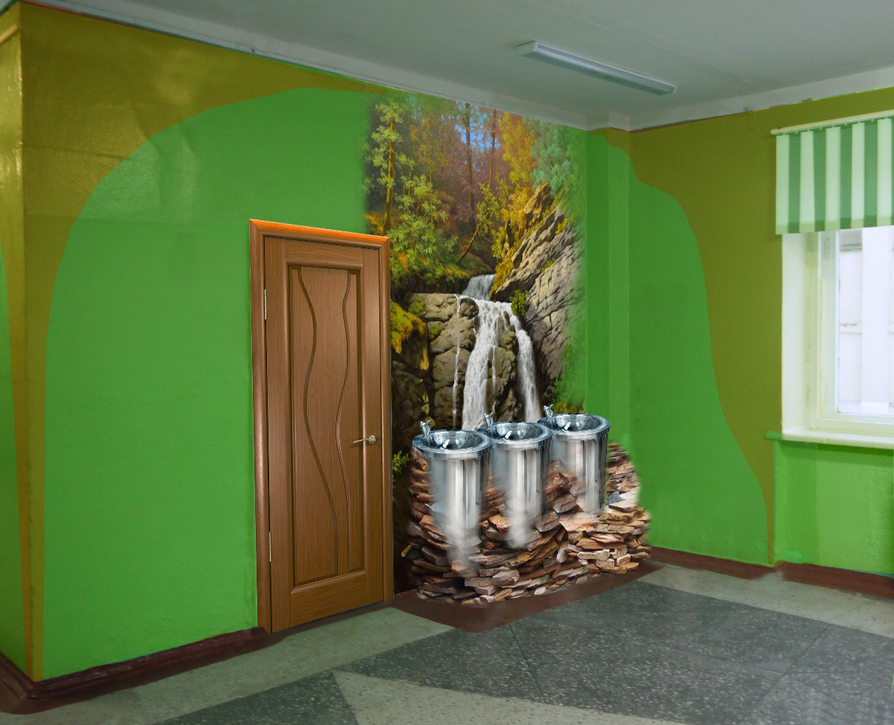
Вот то, что у нас получилось, вы видите уголок, где отображена природа, а мы знаем, что она всегда действует успокаивающе. Бегущая вода, как бы уносит всё плохое и даёт новые силы. Зелёный цвет умиротворяет и согревает, мы выбрали самые тёплые его оттенки.

Slide 8
Мы постарались предложить самый экономичный проект, чтобы можно было его реализовать.
наименование | количество | Стоимость (руб.)
Питьевой фонтан | 3 | 10000
Краска | 10 цветов | 1000
Услуги художника |  | 5000
Природный камень (колотый) | 500 кг | Сбор на сопках близ города
Цемент | 60 кг | 500
Песок | 60 кг | 300

Slide 9
Заключение
Нам удалось создать проект, но требуется утверждение и выделение материальных средств, для его осуществления. Всё, что планировалось нами, сделано. И, думаю, если нам удастся осуществить его на практике, то цель будет достигнута.

